Slide 1


Slide 2



Valori europei e Next Generation EU
Giacomo Delledonne
Istituto Dirpolis, Scuola Superiore Sant’Anna

Slide 3

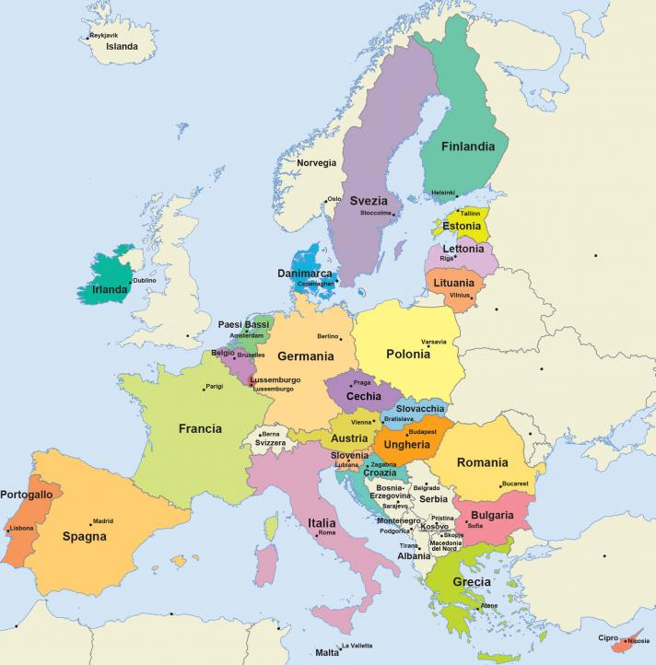
Valori europei e Next Generation EU – Giacomo Delledonne Istituto Dirpolis, Scuola Superiore Sant’Anna
La pandemia di Covid-19: uno spartiacque?
Next Generation EU (750 miliardi di euro)

Slide 4
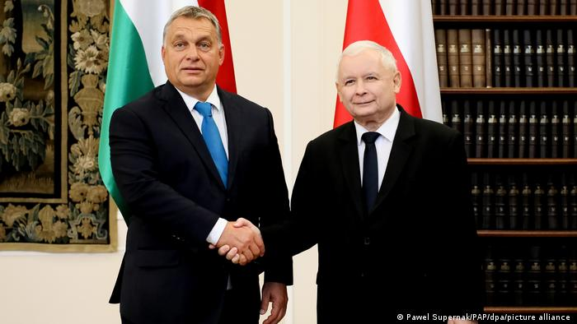
Valori europei e Next Generation EU – Giacomo Delledonne Istituto Dirpolis, Scuola Superiore Sant’Anna
Polonia e Ungheria: perché se ne parla?
Una delle crisi dell’ultimo decennio

Slide 5
Valori europei e Next Generation EU – Giacomo Delledonne Istituto Dirpolis, Scuola Superiore Sant’Anna
Regolamento (UE, Euratom) 2020/2092 relativo a un regime generale di condizionalità per la protezione del bilancio dell’Unione
Due trattative parallele: quadro finanziario pluriennale e Next Generation EU
Art. 3: violazione dei «principi dello Stato di diritto» (con esempi)
Sono adottate «opportune misure» se le violazioni compromettono la sana gestione finanziaria del bilancio dell’Unione o la tutela degli interessi finanziari dell’Unione.

Slide 6
Valori europei e Next Generation EU – Giacomo Delledonne Istituto Dirpolis, Scuola Superiore Sant’Anna
Quali misure? Sospensione dei pagamenti, riduzione dei programmi…
- Si applica anche al Dispositivo per la ripresa e la resilienza (Next Generation EU)
Procedura attivata dalla Commissione – La decisione finale spetta al Consiglio (in cui siedono i rappresentanti degli Stati membri) a maggioranza qualificata
Il «freno di emergenza»: uno strumento a garanzia dello Stato membro coinvolto

Slide 7
Valori europei e Next Generation EU – Giacomo Delledonne Istituto Dirpolis, Scuola Superiore Sant’Anna
Il regolamento avrebbe dovuto trovare applicazione dal 1 gennaio 2021
Dichiarazione interpretativa del Consiglio europeo
Occorrono (a) linee guida e (b) una metodologia di valutazione
Se viene presentato un ricorso per annullamento, bisognerà attendere almeno fino alla pubblicazione della sentenza della Corte di giustizia dell’UE
La Commissione non proporrà l’adozione di misure fino alla messa a punto delle linee guida

Slide 8
Valori europei e Next Generation EU – Giacomo Delledonne Istituto Dirpolis, Scuola Superiore Sant’Anna
Ungheria c. Parlamento europeo e Consiglio (C-156/21)
«I valori contenuti nell’articolo 2 TUE sono stati identificati e sono condivisi dagli Stati membri. Essi definiscono l’identità stessa dell’Unione quale ordinamento giuridico comune. Pertanto, l’Unione deve essere in grado, nei limiti delle sue attribuzioni previste dai trattati, di difendere detti valori»
«…l’articolo 2 TUE non costituisce una mera enunciazione di orientamenti o di intenti di natura politica, ma contiene valori che … fanno parte dell’identità stessa dell’Unione quale ordinamento giuridico comune, valori che sono concretizzati in principi che comportano obblighi giuridicamente vincolanti per gli Stati membri»

Slide 9
Valori europei e Next Generation EU – Giacomo Delledonne Istituto Dirpolis, Scuola Superiore Sant’Anna
Ungheria c. Parlamento europeo e Consiglio (C-156/21)
«Orbene, anche se, come risulta dall’articolo 4, paragrafo 2, TUE, l’Unione rispetta l’identità nazionale degli Stati membri, insita nella loro struttura fondamentale, politica e costituzionale, cosicché tali Stati dispongono di una certa discrezionalità per garantire l’attuazione dei principi dello Stato di diritto, ciò non comporta in alcun modo che tale obbligo di risultato possa variare da uno Stato membro all’altro»

Slide 10
Valori europei e Next Generation EU – Giacomo Delledonne Istituto Dirpolis, Scuola Superiore Sant’Anna
C’erano precedenti?
«…gli elementi centrali dell’identità nazionale invocati da uno Stato membro devono necessariamente essere compatibili con il quadro costituzionale dell’Unione europea e, più in particolare, con i suoi valori fondanti (articolo 2 TUE) e i suoi obiettivi (articolo 3 TUE)» (Cilevičs e altri, C-391/20, AG Emiliou)
«In ogni caso, qualsiasi affermazione dell’identità nazionale deve rispettare i valori comuni di cui all’articolo 2 TUE ed essere fondata sui valori indivisibili e universali menzionati al secondo paragrafo del preambolo della Carta. In queste situazioni, lo Stato di diritto e la tutela giurisdizionale effettiva si collocano in una posizione centrale» (RS, C-430/21, AG Collins)

Slide 11
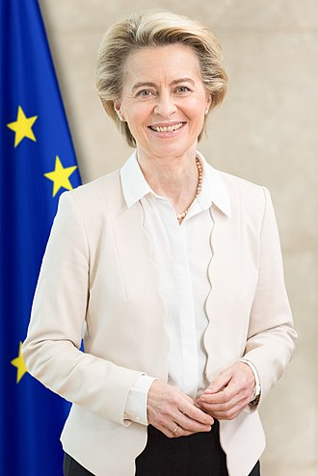
Valori europei e Next Generation EU – Giacomo Delledonne Istituto Dirpolis, Scuola Superiore Sant’Anna
Quali sviluppi nel prossimo futuro?

